Slide 1





CHÀO MỪNG CÁC THẦY CÔ VỀ DỰ TIẾT CHUYÊN ĐỀ TIN HỌC LỚP 4B

Slide 2


Slide 3




Câu 1: Đâu là việc em cần làm để tạo bài trình chiếu?
Khởi động phần mềm trình chiếu
A
*
B
Tạo các trang chiếu, gõ nội dung và chèn ảnh.
*
C
A và B đúng.
Dễ dàng chia sẻ kiến thức, kĩ n
D
*
A và B sai

Slide 4
Câu 2: Để tạo một bài trình chiếu hiệu quả và chuyên nghiệp, em cần chú ý đến điều gì?
A
Phông chữ
*
B
Màu chữ, cỡ chữ
*
C
Kiểu chữ, số lượng chữ trên trang.
D
*
Cả A, B và C đều đúng.

Slide 5



BÀI 10: PHẦN MỀM
SOẠN THẢO VĂN BẢN

Slide 6


PHẦN 1.
SOẠN THẢO VĂN BẢN

Slide 7

Trình bày các đoạn văn bản dài
Phần mềm soạn thảo
Microsoft Word
Phần mềm soạn thảo văn bản

Slide 8
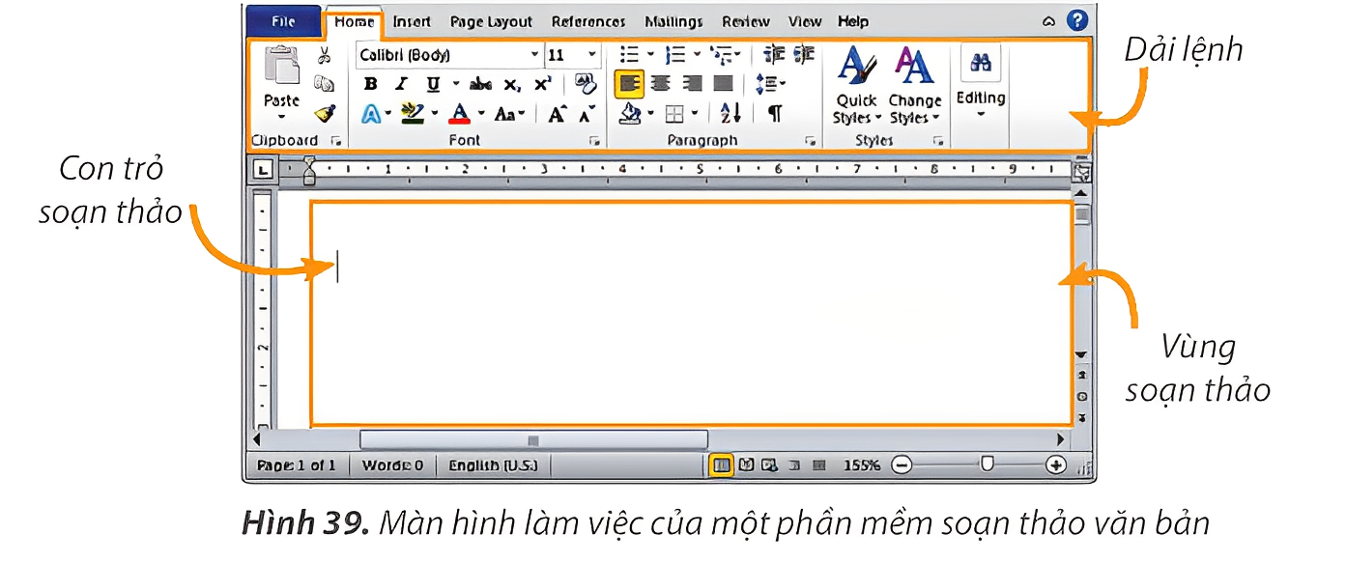
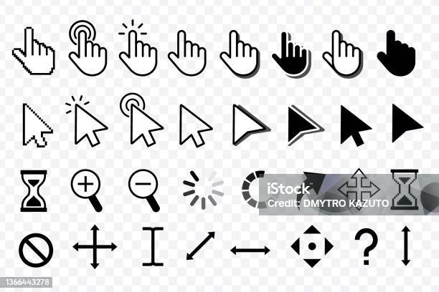
Hoạt động 1. Sử dụng phần mềm soạn thảo văn bản
Màn hình làm việc của phần mềm soạn thảo văn bản

Slide 9
LÒNG BIẾT ƠN VÀ NIỀM MƠ ƯỚC
Một ngày nọ, một gia đình quý tộc giàu có nước Anh đã đưa con về mieenf quê nghỉ mát. Trong khi nô đùa, tai nạn đã xảy ra: cậu con trai nhỏ của họ sa chân ngã xuống vực nước saau. Tất cả tưởng chừng như vô vọng, không còn phương cách nào cứu sống cậu bé không biết bơi.
YÊU CẦU
1. Nhận xét về cách thức trình bày đoạn văn bản trên.

Slide 10


Em đọc nội dung phần 1 trong sách giáo khoa và thực hiện yêu cầu:
Chức năng chính của phần mềm soạn thảo văn bản là gì?

Slide 11
Chức năng của phần mềm soạn thảo văn bản
Gõ văn bản
Chỉnh sửa văn bản
Trình bày, lưu văn bản
Phần mềm soạn thảo văn bản

Slide 12

Chọn những câu ghép đúng. Trong phần mềm soạn thảo văn bản, em có thể:
A. Gõ và chỉnh sửa văn bản
B. Trình bày văn bản
C. Lưu văn bản.
D. Khám phá thế giới tự nhiên.

Slide 13



HỘP KIẾN THỨC
Phần mềm soạn thảo văn bản giúp em gõ, chỉnh sửa, trình bày và lưu văn bản. Khi gõ phím, kí tự sẽ xuất hiện tại vị trí con trỏ soạn thảo.

Slide 14
PHẦN 2.
XÓA VĂN BẢN

Slide 15

Hoạt động 2. Chỉnh sửa văn bản sau khi gõ
THẢO LUẬN NHÓM
Sau khi gõ xong đoạn văn bản, em phát hiện ra một vài chỗ gõ sai, em sẽ làm gì để được văn bản đúng?
Khi phát hiện ra vài chỗ gõ sai, em sẽ xóa phần sai đi và gõ lại cho đúng.

Slide 16

Đọc thông tin trong sách giáo khoa trang 44 và trả lời câu hỏi dưới đây:
Có mấy cách xóa kí tự trong phần mềm soạn thảo văn bản?
Đó là những cách nào?

Slide 17


Các cách để xóa kí tự
1
2
Sử dụng phím delete
Sử dụng phím backspace
Phím delete
Phím backspace

Slide 18
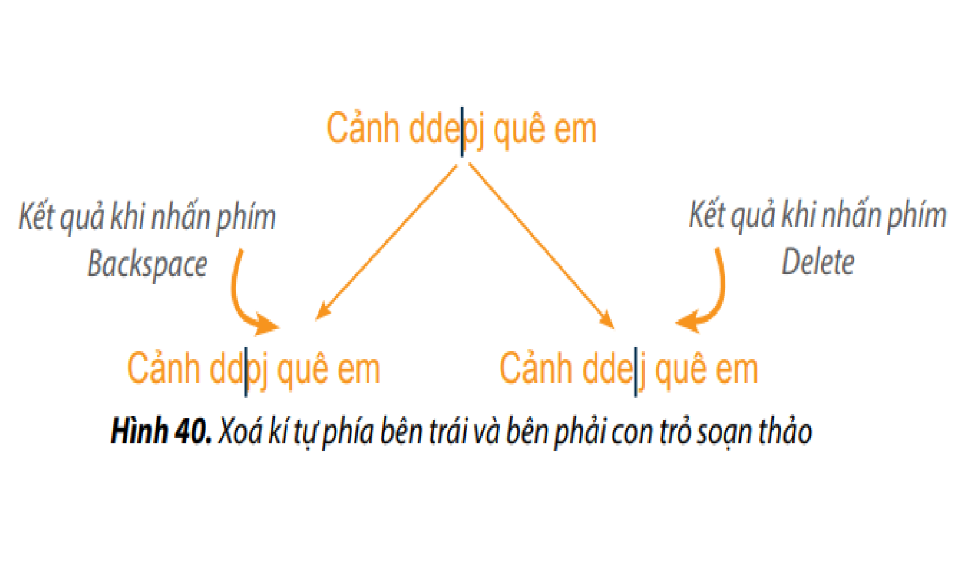
TRẢ LỜI CÂU HỎI
Em hãy chỉ ra sự khác nhau giữa hai cách xóa của phím delete và phím backspace?

Slide 19
Phím Delete: xóa kí tự ở bên phải con trỏ soạn thảo.
Phím Backspace: xóa kí tự ở bên trái con trỏ soạn thảo.

Slide 20
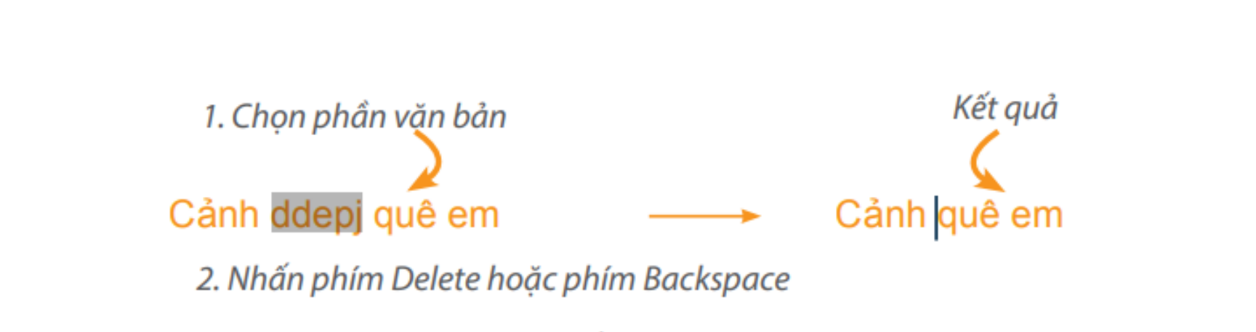
Cảnh ddepj quê huwowng em.
* Các bước thực hiện

Slide 21
CÂU HỎI CỦNG CỐ
Phát biểu nào sau đây không đúng về thao tác xóa văn bản?
A. Chọn phần văn bản rồi nhấn phím sẽ xóa phần văn bản được chọn.
B. Nhấn phím Delete sẽ xóa kí tự bên phải cho con trỏ soạn thảo.
C. Nhấn phím Backspace sẽ xóa kí tự bên trái con trỏ soạn thảo.
D. Chọn phần văn bản rồi nhấn phím Delete hoặc Backspace để xóa phần văn bản được chọn.

Slide 22
HỘP KIẾN THỨC
Em có thể xóa từng kí tự hoặc một phần văn bản bằng cách sử dụng phím Delete hoặc phím Backspace.

Slide 23
TRÒ CHƠI TRẮC NGHIỆM QUIZIZZ

Slide 24

HƯỚNG DẪN VỀ NHÀ
Ôn tập lại nội dung bài học ngày hôm nay
Hoàn thành các bài tập được giao về nhà
Đọc và chuẩn bị trước
Bài 11: Chỉnh sửa văn bản

Slide 25
CẢM ƠN CÁC THẦY CÔ
VỀ DỰ GIỜ THĂM LỚP !

Slide 26




TRÒ CHƠI TRẮC NGHIỆM QUIZIZZ
Câu 1. Biểu tượng nào là biểu tượng của phần mềm soạn thảo văn bản?
A.
C.
B.
D.

Slide 27
Câu 2. Phần mềm soạn thảo văn bản không có chức năng nào sau đây?
A. Nhập văn bản
C. Lưu trữ và
in văn bản
B. Sửa đổi, chỉnh sửa văn bản
D. Chỉnh sửa hình ảnh và âm thanh

Slide 28
Câu 3. Để xóa kí tự ở bên phải con trỏ soạn thảo, ta nhấn phím nào?
A. Delete
C. Enter
B. Backspace
D. B và C đúng

Slide 29
Câu 4. Sử dụng phím Backspace để xóa từ LƯỜI, em cần đặt con trỏ soạn thảo ở đâu?
A. Ngay trước chữ L
C. Ngay trước chữ Ờ
B. Ngay trước chữ I
D. Đặt ở cuối từ LƯỜI

Slide 30
Câu 5. Có thể xóa kí tự hoặc một phần văn bản bằng cách sử dụng phím nào dưới đây?
A. Delete
C. Delete hoặc Backspace
B. Backspace
D. Tất cả các đáp án trên đều sai

Slide 31
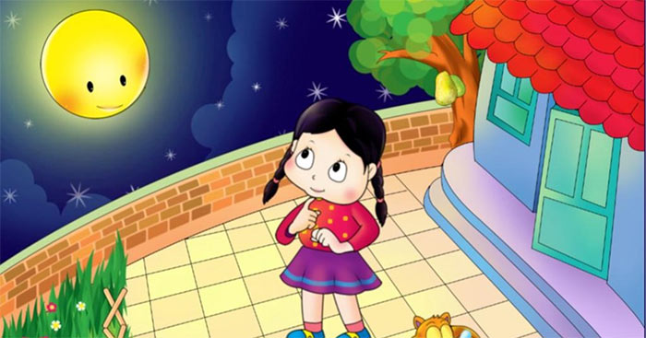
LUYỆN TẬP
Bài tập 2. Em hãy khởi động phần mềm soạn thảo văn bản và soạn thảo khổ thơ sau đây. Hãy lưu tệp với tên là Bai1 vào thư mục tên của em.
Trăng ơi từ đâu đến?
(Theo Trần Đăng Khoa)
Trăng ơi... từ đâu đến?
Hay từ cánh rừng xa
Trăng hồng như quả chín
Lửng lơ trên trước nhà.

Slide 32

VẬN DỤNG
Em hãy sử dụng phần mềm soạn thảo văn bản để soạn thảo đoạn văn miêu tả một người, một loài cây hoặc con vật mà em yêu thích. Lưu văn bản vào thư mục của em với tên phù hợp.

Slide 33
PHẦN 3.THỰC HÀNH
MỘT SỐ THAO TÁC CƠ BẢN

Slide 34
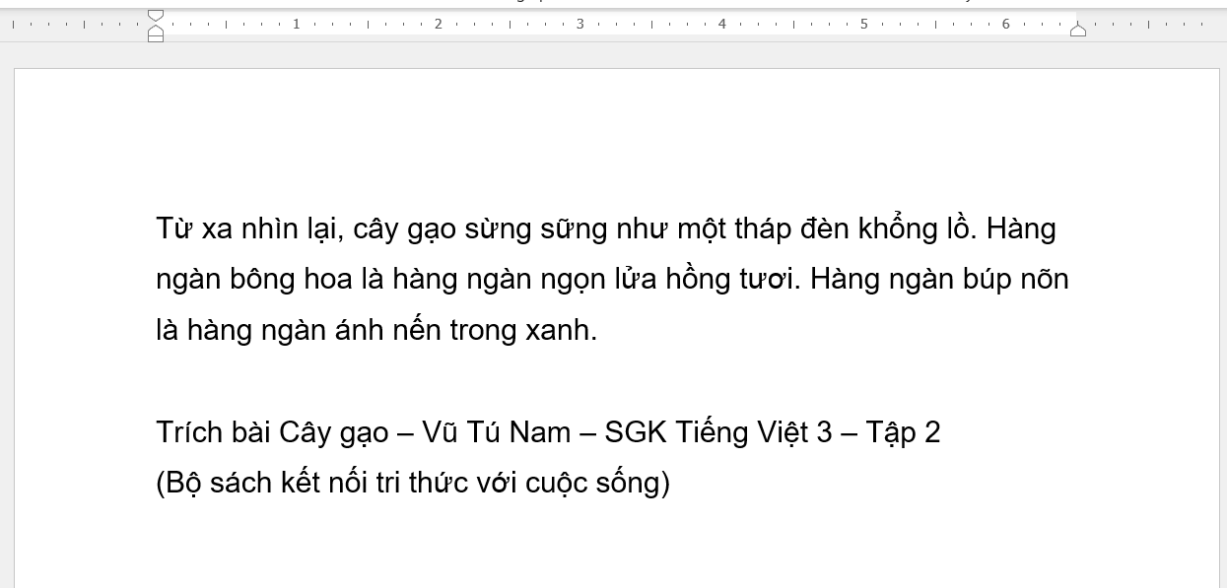
Nhiệm vụ 1. Khởi động phần mềm soạn thảo và soạn thảo đoạn văn bản tiếng Việt sau:
Hình 42. Soạn thảo văn bản tiếng Việt

Slide 35
HƯỚNG DẪN THỰC HIỆN
1
Khởi động phần mềm soạn thảo Word trên máy tính
Nháy chuột vào vùng soạn thảo để thực hiện soạn thảo văn bản
2
Chỉnh sửa các lỗi sai khi thực hiện gõ văn bản trên phần mềm soạn thảo
3

Slide 36

HƯỚNG DẪN THỰC HIỆN
Lưu ý
Nhấn phím Enter khi muốn xuống dòng và chuyển sang đoạn văn bản mới.
Nhấn phím Shift đồng thời gõ phím chữ khi muốn gõ chữ hoa.

Slide 37
Nhiệm vụ 2: Lưu tệp văn bản vào thư mục của em với tên phù hợp.
Các cách thực hiện:
File
Save
Save as
Bước 1. → →
Bước 2. Nháy chuột vào nút  bên phải màn hình để thoát khỏi phần mềm

Slide 38


Theo em, việc trình bày một văn bản có nhiều thông tin, cần phải giải thích chi tiết các sự việc như một văn bản hay một lá thư thì sử dụng phần mềm trình chiếu còn phù hợp nữa không?

Slide 39
Bài 1. Tuổi bố và tuổi của con cộng lại được 58 tuổi, bố hơn con 38 tuổi. Vậy hỏi bố bao nhiêu tuổi và con là bao nhiêu tuổi?
Bài 2. Một lớp học có 28 em học sinh, trong đó số học sinh nam hơn số học sinh nữ là 4 em. Hỏi lớp học đó sẽ có bao nhiêu học sinh nam và bao nhiêu học sinh nữ?
Bài 3. Một hình chữ nhật có hiệu của hai cạnh liên tiếp là 4 cm và có tổng của chúng là 12 cm. Hãy tính diện tích của hình chữ nhật đã cho ở bên trên
Bài 4. Hai lớp 4A và 4B có tất cả là 82 em học sinh. Nếu chuyển 2 học sinh ở lớp 4A sang lớp 4B thì khi đó số học sinh 2 lớp sẽ bằng nhau, hãy tính số học sinh của mỗi lớp.
Bài 5: Hai lớp 4A và 4B có tất cả 82 học sinh. Nếu chuyển 4 học sinh ở lớp 4A sang lớp 4B thì số học sinh 2 lớp sẽ bằng nhau. Tính số học sinh của mỗi lớp.

Slide 40
B
Bài 1: Trường Tiểu học A có tất cả 1354 học sinh, biết số học sinh nam nhiều hơn số học sinh nữ là 62 bạn. Tính số học sinh nam, số học sinh nữ của trường ?
Bài 2: Tìm hai số biết tổng của hai số bằng 58, hiệu của hai số bằng 10?
Bài 3: Mảnh vườn hình chữ nhật có chu vi 48m, chiều dài hơn chiều rộng 4m. Hỏi diện tích của mảnh vườn là bao nhiêu mé vuông?
Bài 4. Hai ông cháu hiện nay được biết có tổng số tuổi là 68, biết rằng cách đây 5 năm thì cháu kém ông 52 tuổi, hãy tính số tuổi của mỗi người hiện tại.
C
Bài 1: Hai lớp 4A và 4B trồng được 620 cây. Lớp 4A trồng được ít hơn lớp 4B là 70 cây. Hỏi mỗi lớp trồng được bao nhiêu cây?
Bài 2: Một lớp học có 48 học sinh. Số học sinh nam hơn số học sinh nữ là 10 em. Hỏi lớp học đó có bao nhiêu học sinh nam, bao nhiêu học sinh nữ?
Bài 3: Một thư viện trường học cho học sinh mượn 125 quyển sách gồm 2 loại: Sách giáo khoa và sách đọc thêm. Số sách giáo khoa nhiều hơn số sách đọc thêm 17 quyển. Hỏi thư viện đó đã cho học sinh mượn mỗi loại bao nhiêu quyển sách?
Bài 4. Trên một bãi cỏ người ta đếm được là 100 cái chân vừa gà và vừa chó. Biết số chân chó nhiều hơn số chân của gà là 12 chiếc. Hỏi có tất cả bao nhiêu con gà và bao nhiêu con chó?

